Slide 1
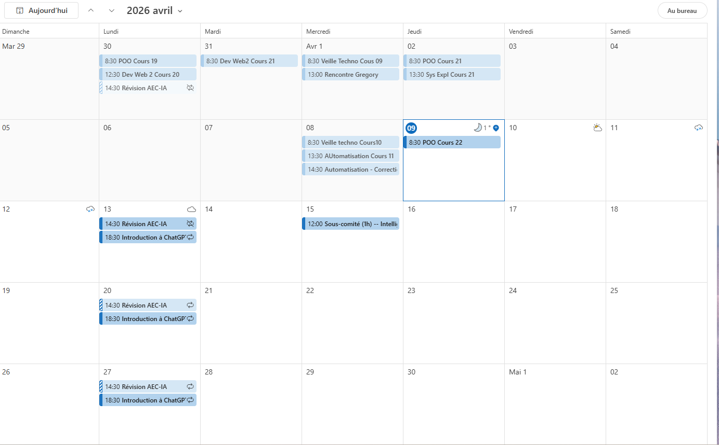
PUBLICATIONS DU MOIS : AVRIL 2026
Mois Précédent
Mois Suivant

